Slide 1

Машинное Обучение
Лекция 2.03
В которой мы начнем обсуждать что такое нейронные сети
Докладчик
Долганов Антон

Slide 2

В предыдущей серии
Коррекция артефактов изображений
Коррекция яркости
Шумы на изображении
Фильтры и Свертка
Свертки дают разную информацию в зависимости от весов
Бинаризация
Пороговая Бинаризация, Неполная Пороговая Бинаризация
Поиск границ
Опять производные + Свёртки
Сегментация
Watershed
Поиск по шаблону
Методы через разницу и через умножение
Признаки изображений
Old School - ищем углы на изображениях
Old School – признаки на фильтрах Хаара

Slide 3
Содержание
Про нейронки
Полносвязные нейронные сети
Свёрточные нейронные сети

Slide 4
Содержание
Про нейронки
Полносвязные нейронные сети
Свёрточные нейронные сети

Slide 5
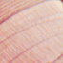
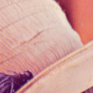
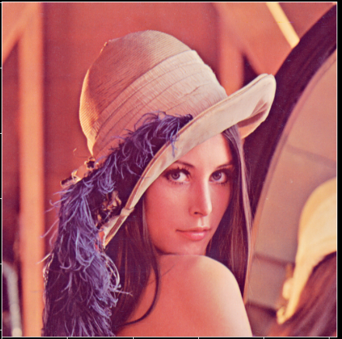
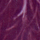



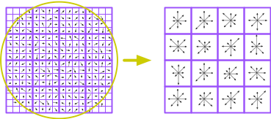


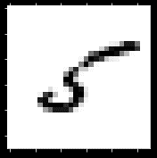
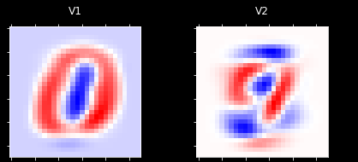
.
Девушка
Лена
В шляпе
Это пять!
Машинное обучение
Ожидаемый ответ
Входные данные
Признаки

Slide 6
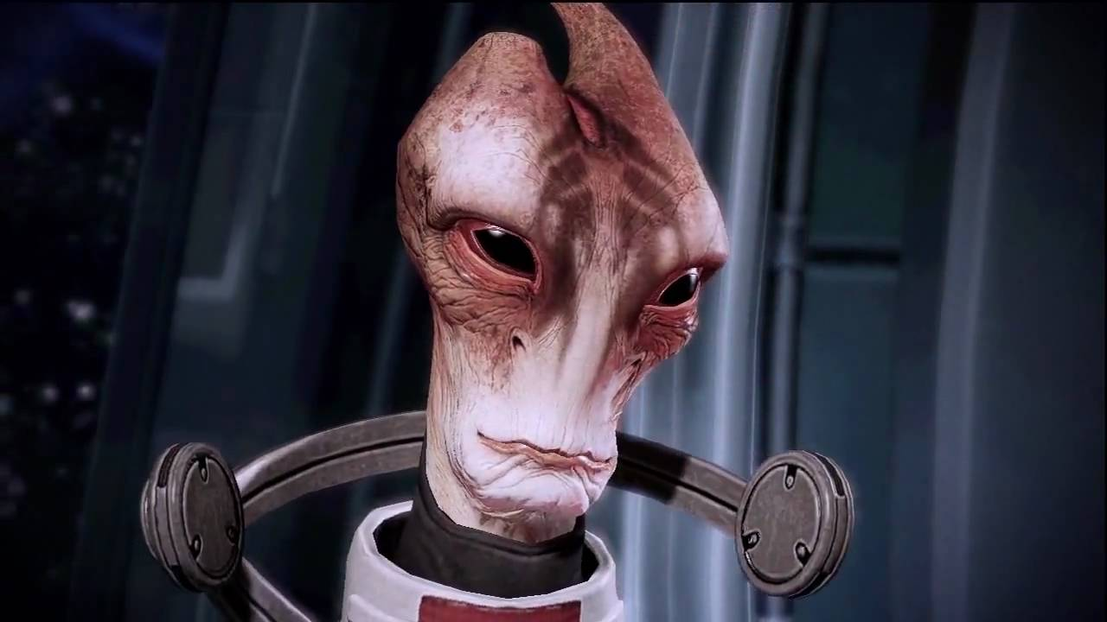
Случайная Цитата
.
“... All scientific advancement due to intelligence overcoming, compensating, for limitations. Can't carry a load, so invent wheel. Can't catch food, so invent spear. Limitations. No limitations, no advancement. No advancement, culture stagnates. Works other way too. Advancement before culture is ready. Disastrous …"
«...Все научные достижения обусловлены преодолением, компенсацией ограничений разумом. Не могу нести груз, поэтому изобрести колесо. Невозможно поймать еду, поэтому придумайте копье. Ограничения. Никаких ограничений, никакого продвижения. Никакого прогресса, культура застаивается. Работает и по-другому. Прогресс до того, как культура будет готова. Катастрофа…»
Mass Effect 2, Mordin Solus

Slide 7
.
Девушка
Лена
В шляпе
Это пять!
Входные данные
Нейронные Сети
Ожидаемый ответ

Slide 8
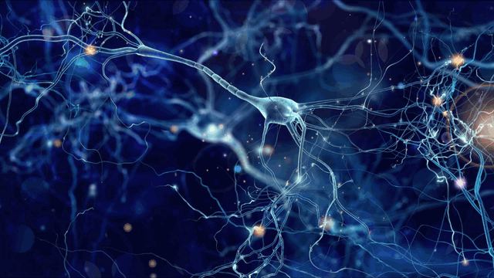

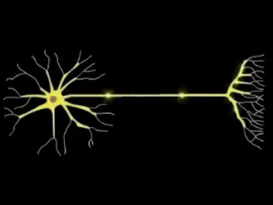
Вдохновлено природой
.

Slide 9
Подтверждено математиками
.
Универсальная аппроксимационная теорема
(один из вариантов, их много)
Пусть $φ$ — любая непрерывная сигмоидальная функция
Тогда для любых $f$ и $ε>0$
существуют такие векторы$w_{1},…,w_{N},α,b$
и функция $g(x, w, b,α)$ такие что для любого $x$
$$\left|\left|f\left(x\right)−g(x, w, b,α)\right|\right|{<ε}$$
где $g(x, w, b,α)=\sum_{i=1}^{N}{α_{i}}φ(w_{i}^{T}x+b_{i})$

Slide 10

.
AI-тренды Открытие летней школы
М. Степнов Июль 2021

Slide 11
Содержание
Про нейронки
Полносвязные нейронные сети
Свёрточные нейронные сети

Slide 12

.
28
0.01 | 0.00 | 0.05 | 0.05 | 0.04 | 0.00 | 0.04 | 0.00 | 0.01 | 0.04
0.05 | 0.01 | 0.81 | 0.72 | 0.64 | 0.81 | 0.64 | 0.54 | 0.93 | 0.03
0.01 | 0.05 | 0.02 | 0.03 | 0.01 | 0.00 | 0.04 | 0.05 | 0.92 | 0.01
0.05 | 0.04 | 0.05 | 0.05 | 0.04 | 0.05 | 0.03 | 0.04 | 0.84 | 0.03
0.04 | 0.04 | 0.03 | 0.01 | 0.02 | 0.01 | 0.05 | 0.52 | 0.03 | 0.05
0.03 | 0.00 | 0.05 | 0.02 | 0.04 | 0.04 | 0.73 | 0.03 | 0.00 | 0.01
0.05 | 0.03 | 0.02 | 0.00 | 0.05 | 0.85 | 0.03 | 0.01 | 0.00 | 0.03
0.03 | 0.05 | 0.05 | 0.03 | 0.90 | 0.02 | 0.00 | 0.01 | 0.04 | 0.01
0.02 | 0.04 | 0.05 | 0.82 | 0.05 | 0.02 | 0.03 | 0.01 | 0.00 | 0.02
0.05 | 0.04 | 0.05 | 0.92 | 0.02 | 0.03 | 0.02 | 0.05 | 0.03 | 0.05
28

Slide 13
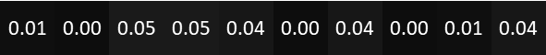
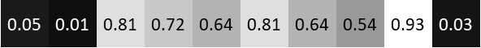
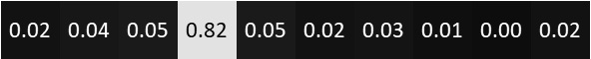
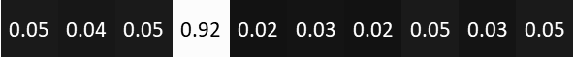
.
0.01 | 0.00 | 0.05 | 0.05 | 0.04 | 0.00 | 0.04 | 0.00 | 0.01 | 0.04
0.01 | 0.00 | 0.05 | 0.05 | 0.04 | 0.00 | 0.04 | 0.00 | 0.01 | 0.04
0.05 | 0.01 | 0.81 | 0.72 | 0.64 | 0.81 | 0.64 | 0.54 | 0.93 | 0.03
0.01 | 0.05 | 0.02 | 0.03 | 0.01 | 0.00 | 0.04 | 0.05 | 0.92 | 0.01
0.05 | 0.04 | 0.05 | 0.05 | 0.04 | 0.05 | 0.03 | 0.04 | 0.84 | 0.03
0.04 | 0.04 | 0.03 | 0.01 | 0.02 | 0.01 | 0.05 | 0.52 | 0.03 | 0.05
0.03 | 0.00 | 0.05 | 0.02 | 0.04 | 0.04 | 0.73 | 0.03 | 0.00 | 0.01
0.05 | 0.03 | 0.02 | 0.00 | 0.05 | 0.85 | 0.03 | 0.01 | 0.00 | 0.03
0.03 | 0.05 | 0.05 | 0.03 | 0.90 | 0.02 | 0.00 | 0.01 | 0.04 | 0.01
0.02 | 0.04 | 0.05 | 0.82 | 0.05 | 0.02 | 0.03 | 0.01 | 0.00 | 0.02
0.05 | 0.04 | 0.05 | 0.92 | 0.02 | 0.03 | 0.02 | 0.05 | 0.03 | 0.05
0.05 | 0.01 | 0.81 | 0.72 | 0.64 | 0.81 | 0.64 | 0.54 | 0.93 | 0.03
0.01 | 0.05 | 0.02 | 0.03 | 0.01 | 0.00 | 0.04 | 0.05 | 0.92 | 0.01
0.05 | 0.04 | 0.05 | 0.05 | 0.04 | 0.05 | 0.03 | 0.04 | 0.84 | 0.03
0.04 | 0.04 | 0.03 | 0.01 | 0.02 | 0.01 | 0.05 | 0.52 | 0.03 | 0.05
784
0.03 | 0.00 | 0.05 | 0.02 | 0.04 | 0.04 | 0.73 | 0.03 | 0.00 | 0.01
…
0.05 | 0.03 | 0.02 | 0.00 | 0.05 | 0.85 | 0.03 | 0.01 | 0.00 | 0.03
0.03 | 0.05 | 0.05 | 0.03 | 0.90 | 0.02 | 0.00 | 0.01 | 0.04 | 0.01
0.02 | 0.04 | 0.05 | 0.82 | 0.05 | 0.02 | 0.03 | 0.01 | 0.00 | 0.02
0.05 | 0.04 | 0.05 | 0.92 | 0.02 | 0.03 | 0.02 | 0.05 | 0.03 | 0.05

Slide 14



.
0.05 | 0.01 | 0.81 | 0.72 | 0.64 | 0.81 | 0.64 | 0.54 | 0.93 | 0.03
Нейрон
функция активации $f()$
И сумма входов
уровень активации
0.81
Вход
Разные $Х$
Выход
Результат Применения $f(x_{1}+x_{2}+x_{3})$

Slide 15
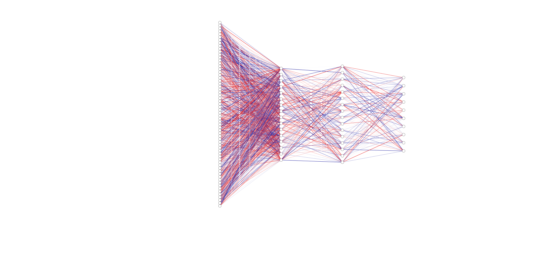
.
16
16
10
Почему два скрытых слоя?
0
1
2
3
4
5
6
7
8
9
…
784
Почему в скрытых слоях 16 нейронов?
Выходной Слой
Входной Слой
Скрытый Слой(-и)
Feedforward Прямая связь

Slide 16
.
0
1
2
3
4
5
6
7
8
9
8
9
7

Slide 17





.
0
1
2
3
4
5
6
7
8
9
8
…

Slide 18
.

Slide 19





.
0
1
2
3
4
5
6
7
8
9
…
8
…
…

Slide 20
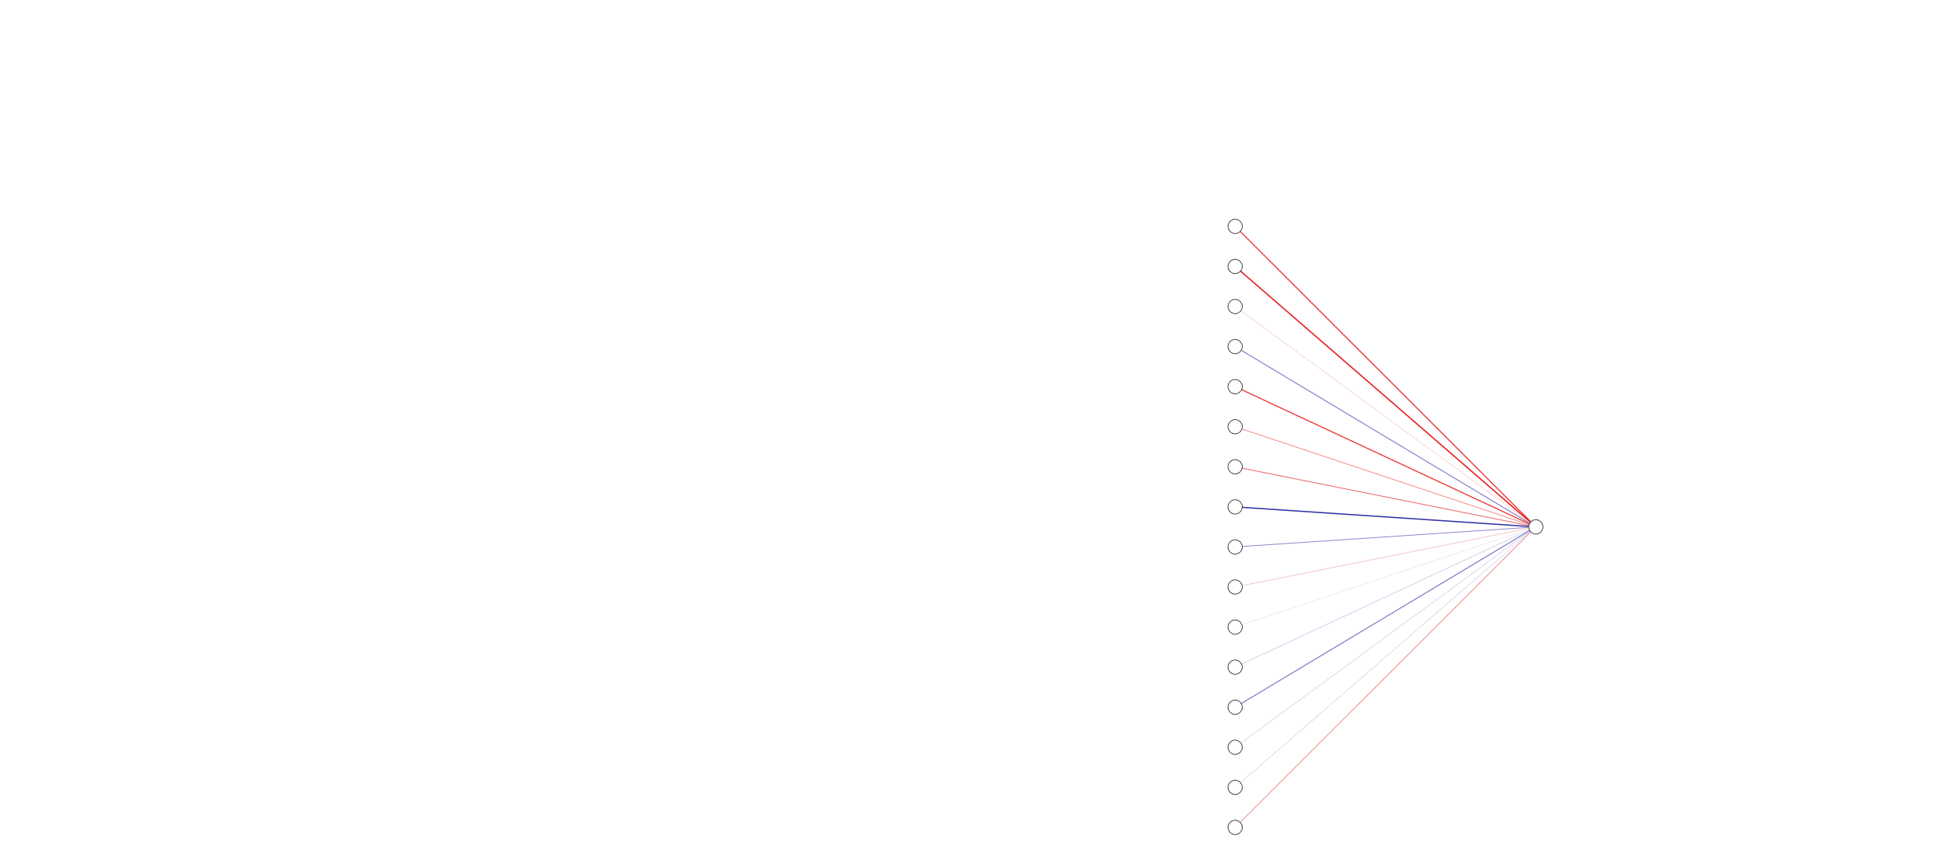





.
$x_{j}^{\left(n\right)}$сумма (по $i$) всех входных нейронов $x_{i}^{\left(n−1\right)}$
не только связь, но и веса $w_{n,i}$
$w_{n,1} x_{1}^{\left(n\right)}$ + $w_{n,2} x_{2}^{\left(n\right)}$ +…+ $w_{n,N−1} x_{N−1}^{\left(n\right)}$ + $w_{n,N} x_{N}^{\left(n\right)}+b_{n}$
$$x_{i}^{\left(n−1\right)}$$
$$x_{j}^{\left(n\right)}$$
$b_{n}$ значит “bias”
(предвзятость, смещение)
Независимый элемент

Slide 21
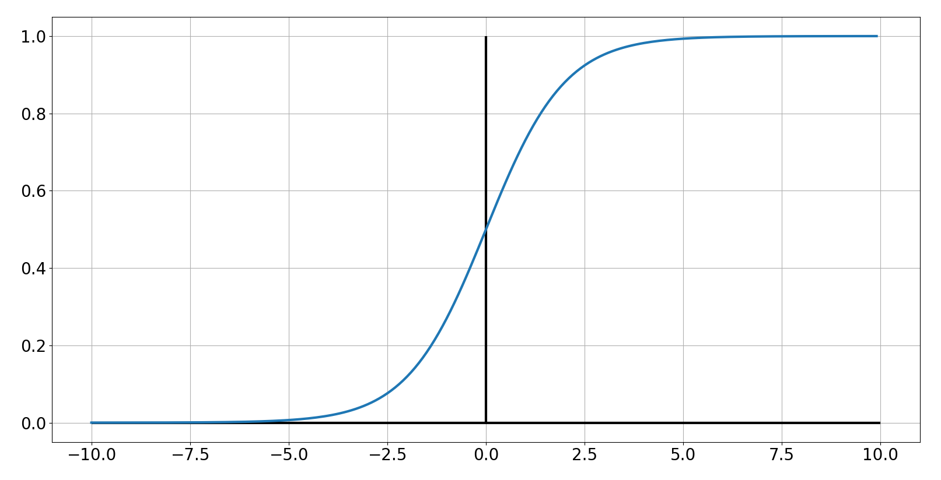



.
$x_{j}^{\left(n\right)}$сумма (по $i$) всех входных нейронов $x_{i}^{\left(n−1\right)}$с весами и константой
$w_{n,1} x_{1}^{\left(n\right)}$ + $w_{n,2} x_{2}^{\left(n\right)}$ +…+ $w_{n,N−1} x_{N−1}^{\left(n\right)}$ + $w_{n,N} x_{N}^{\left(n\right)}+b_{n}$ ϵ {-∞;+∞}
Хотелось бы, чтобы сумма ϵ {0;1}
Ну и нелинейность завести
$$x_{i}^{\left(n−1\right)}$$
$$x_{j}^{\left(n\right)}$$
$$f\left(t\right)=σ\left(t\right)=\frac{1}{1+e^{−t}}$$
сигмоид

Slide 22

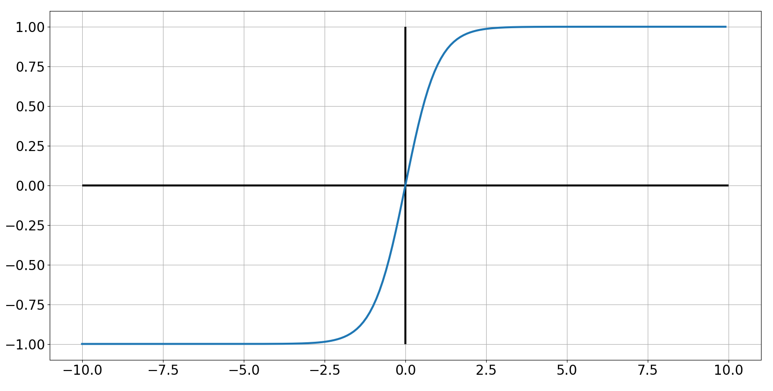
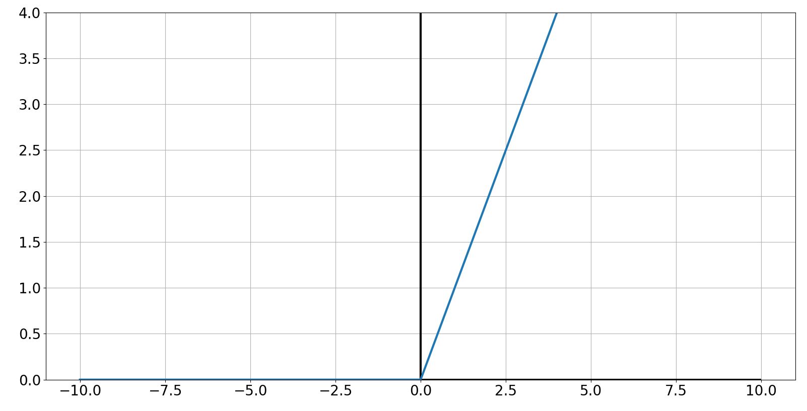
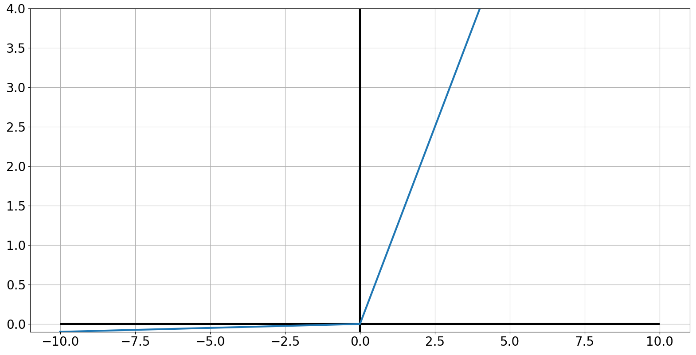



.
$f\left(t\right)=σ\left(t\right)=\frac{1}{1+e^{−t}}$
$f\left(t\right)=\tanh\left(t\right)=\frac{e^{t}−e^{−t}}{e^{t}+e^{−t}}$
Rectified linear unit (ReLU)
Leaky Rectified linear unit (ReLU)
$$f\left(t\right)=ReLU\left(t\right)=max⁡(0,t)$$
$f\left(t\right)=LReLU\left(t\right)=max⁡(a∗t,t)$,

Slide 23









.
Подобрать веса
$$x_{0}^{(0)}$$
$$x_{1}^{(0)}$$
$$\text{w}\text{0,}\text{0}$$
$$\text{w}\text{0,}\text{1}$$
…
$$x_{0}^{(1)}$$
$$\text{w}\text{0,}\text{N}\text{−1}$$
$$x_{N−1}^{(0)}$$
$$\text{w}\text{0,}\text{N}$$
$$x_{N}^{(0)}$$
$$x_{0}^{(1)}=σ\left(\text{w}\text{0,1}x_{0}^{(0)}\text{+ }\text{w}\text{0,}\text{2}x_{1}^{(0)}\text{+…+ }\text{w}\text{0,}\text{N}\text{−1}x_{N−1}^{(0)}\text{+ }\text{w}\text{0,}\text{N}x_{N}^{(0)}−b\text{0}\right)$$

Slide 24
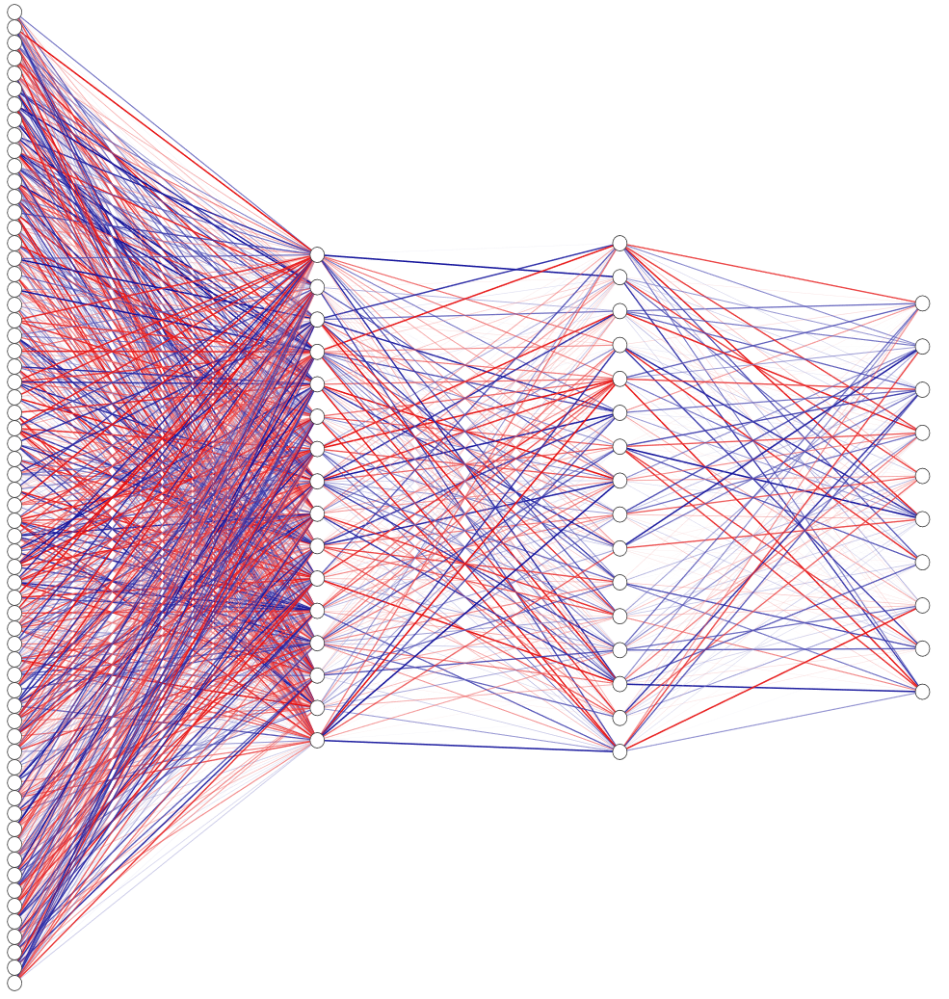





.
Для 1 нейрона, нужно найти N весов (число нейрнонов на предыдущем слое) и 1 константу bias
Обучить нейронную сеть – Найти все веса и bias
$$784∗16+16∗16+16∗10=12960$$
Веса
$$16+16+10=42$$
bias
$$x^{(0)}=\left[\begin{matrix}x_{0}^{(0)} \\ … \\ x_{K}^{(0)}\end{matrix}\right]$$
$$W_{1}=\left[\begin{matrix}\text{w}\text{0,1} & ⋯ & \text{w}\text{0,}\text{N} \\ ⋮ & ⋱ & ⋮ \\ \text{w}\text{K}\text{,1} & ⋯ & \text{w}\text{K}\text{,}\text{N}\end{matrix}\right]$$
b=$\left[\begin{matrix}b\text{0} \\ … \\ b\text{N}\end{matrix}\right]$
10
16
16
$x^{(1)}=$ ${σ(W_{1}∗x}^{(0)}+b)$
y=f(X)
784

Slide 25







Нейронка это «всего лишь» функция
.
$$x_{0}^{(1)}=f\left(\text{w}\text{0,1}x_{0}^{(0)}\text{+ }\text{w}\text{0,}\text{2}x_{1}^{(0)}\text{+…+ }\text{w}\text{0,}\text{N}\text{−1}x_{N−1}^{(0)}\text{+ }\text{w}\text{0,}\text{N}x_{N}^{(0)}−b\text{0}\right)$$
$$x^{(n)}=\left[\begin{matrix}x_{0}^{(n)} \\ … \\ x_{K}^{(n)}\end{matrix}\right]$$
$$b^{(n)}=\left[\begin{matrix}b\text{0} \\ … \\ b\text{N}\end{matrix}\right]$$
$$W^{(n)}=\left[\begin{matrix}\text{w}\text{0,1} & ⋯ & \text{w}\text{0,}\text{N} \\ ⋮ & ⋱ & ⋮ \\ \text{w}\text{K}\text{,1} & ⋯ & \text{w}\text{K}\text{,}\text{N}\end{matrix}\right]$$
$x^{(1)}=$ ${f(W^{(1)}∗x}^{(0)}+b^{(1)})$
$x^{(2)}=$ ${f(W^{(2)}∗x}^{(1)}+b^{(2)})$
$x^{(3)}=$ ${f(W^{(3)}∗x}^{(2)}+b^{(3)})$
$x^{(3)}=$ $f(W^{(3)}∗f(W^{(2)}∗{f(W^{(1)}∗x}^{(0)}+b^{(1)})+b^{(2)})+b^{(3)})$
$f$ НЕ линейная функция (иначе в чем смысл)

Slide 26


.
Ожидание
Реальность
8
(Ожидание-Реальность)²
$$MSE=\frac{1}{N}\sum_{i=1}^{N}{{{(y}_{i}−{\hat{y}}_{i})}^{2}}→\min{}$$

Slide 27
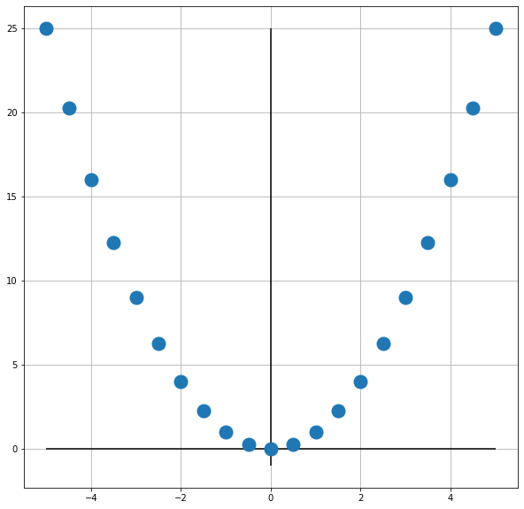
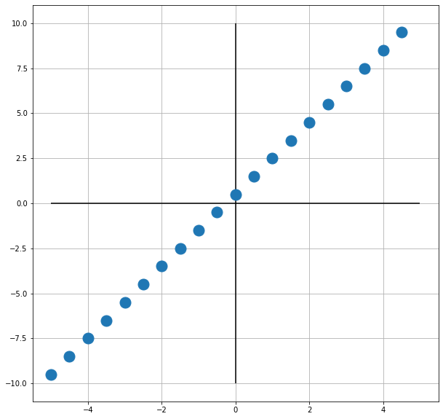







.
$$\frac{dQ(w=4)}{dw}=8$$
$$Q(w)$$
$$\frac{dQ(w)}{dw}$$
$$w$$
$$\frac{dQ(w)}{dw}=0$$
$$\frac{dQ(w=−2)}{dw}=−4$$
$$w$$

Slide 28
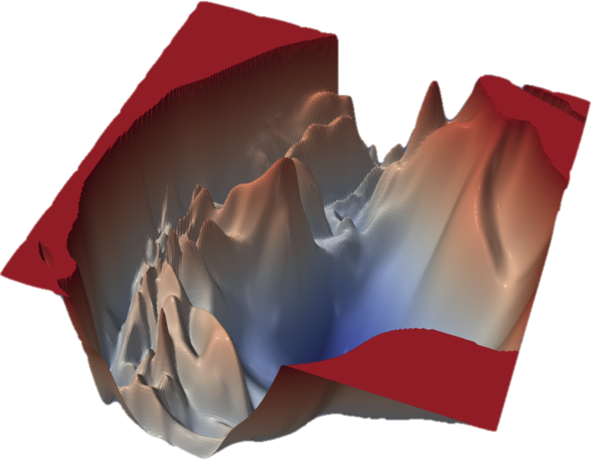
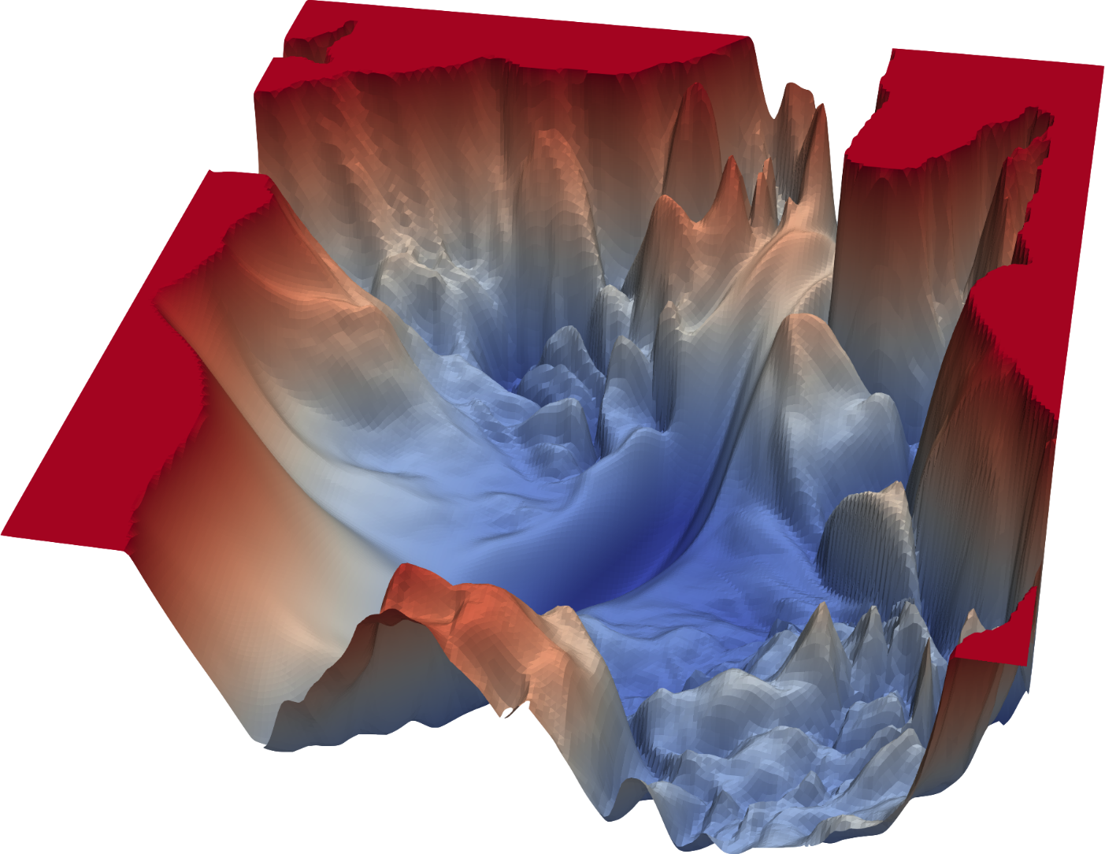
.
https://www.cs.umd.edu/~tomg/projects/landscapes/

Slide 29


























.
$$y$$
$$\text{w}N$$
$∇\text{L}\text{(}\text{w}\text{0}\text{,}$ $\text{b}\text{0}\text{,}$ $\text{w}\text{1}\text{,}$ $\text{b}\text{1}\text{,}$ $\text{w}\text{2}\text{,}$ $\text{b}\text{2}\text{)}$
$$x_{}^{(N−1)}$$
$$x_{}^{(N)}$$
$$\text{b}N$$
$$\text{O}\text{шибка}→\text{L}\text{0}\text{=(}x_{}^{(N)}\text{−}y\text{)}\text{2}$$
Backpropagation
Обратное распространение
$x_{}^{(N)}=σ(\text{w}N$ $x_{}^{(N−1)}+\text{b}N)=σ(z_{}^{(N)})$
$z_{}^{\left(N\right)}=$ $\text{w}N$ $x_{}^{(N−1)}+\text{b}N$
$${\text{w}}_{N−1}$$
$${\text{b}}_{N−1}$$
$$\frac{∂\text{L}\text{0}}{∂\text{w}N}=\frac{∂z_{}^{\left(N\right)}}{∂\text{w}N}\frac{∂x_{}^{(N)}}{∂z_{}^{\left(N\right)}}\frac{∂\text{L}\text{0}}{∂x_{}^{(N)}}$$
$=x_{}^{(N−1)}σ′(z_{}^{(N)})$ $2\text{(}x_{}^{(N)}\text{−}y\text{)}$
$$\text{w}N$$
$$x_{}^{(N−1)}$$
$$\text{b}N$$
$$\frac{∂\text{L}\text{0}}{∂x_{}^{(N)}}=2\text{(}x_{}^{(N)}\text{−}y\text{)}$$
$$\frac{∂x_{}^{(N)}}{∂z_{}^{\left(N\right)}}=σ′(z_{}^{(N)})$$
$$\frac{∂z_{}^{\left(N\right)}}{∂\text{w}N}=x_{}^{(N−1)}$$
$$\frac{∂\text{L}\text{0}}{∂\text{b}N}=\frac{∂z_{}^{\left(N\right)}}{∂\text{b}N}\frac{∂x_{}^{(N)}}{∂z_{}^{\left(N\right)}}\frac{∂\text{L}\text{0}}{∂x_{}^{(N)}}$$
$$z_{}^{\left(N\right)}$$
$$=σ′(z_{}^{(N)})2\text{(}x_{}^{(N)}\text{−}y\text{)}$$
$$y$$
$$x_{}^{(N)}$$
$$\frac{∂\text{L}\text{0}}{∂x_{}^{(N−1)}}=\frac{∂z_{}^{\left(N\right)}}{∂x_{}^{(N−1)}}\frac{∂x_{}^{(N)}}{∂z_{}^{\left(N\right)}}\frac{∂\text{L}\text{0}}{∂x_{}^{(N)}}$$
$$=\text{w}Nσ′(z_{}^{(N)})2\text{(}x_{}^{(N)}\text{−}y\text{)}$$
$$\text{L}\text{0}$$

Slide 30










.
$$\text{O}\text{шибка}→\text{L}\text{0}\text{=(}x_{}^{(N)}\text{−}y\text{)}\text{2}$$
Просто:
$$\text{O}\text{шибка}→\text{L}\text{0}\text{=}\sum_{j=0}^{n_{N}−1}{\text{(}x_{j}^{(N)}\text{−}y\text{)}\text{2}}$$
Сложно:
$x_{}^{(N)}=σ(\text{w}N$ $x_{}^{(N−1)}+\text{b}N)=σ(z_{}^{(N)})$
Просто:
$$x_{j}^{(N)}=σ\{(\sum{\text{w}jk x_{k}^{\left(N−1\right)})}+\text{b}N\}=σ(z_{j}^{(N)})$$
Сложно:
$$\frac{∂\text{L}\text{0}}{∂x_{}^{(N−1)}}=\frac{∂z_{}^{\left(N\right)}}{∂x_{}^{(N−1)}}\frac{∂x_{}^{(N)}}{∂z_{}^{\left(N\right)}}\frac{∂\text{L}\text{0}}{∂x_{}^{(N)}}$$
Просто:
$$∇О\left(…\text{,}\text{w}JK,…,\text{b}N,…\right)$$
$$\frac{∂\text{L}\text{0}}{∂x_{K}^{(N−1)}}=\sum_{J=0}^{n_{N}−1}{\frac{∂z_{J}^{\left(N\right)}}{∂x_{K}^{(N−1)}}\frac{∂x_{J}^{(N)}}{∂z_{J}^{\left(N\right)}}\frac{∂\text{L}\text{0}}{∂x_{J}^{(N)}}}$$
Сложно:

Slide 31



Градиентный Спуск
.
$$∇L\left(w\right)$$
$$w_{new}=w_{old}−η∇L\left(w_{old}\right)$$
$η$ – learning rate
Скорость обучения

Slide 32
(Стохастический) Градиентный Спуск
.
Оптимизация
Исходная выборка
mini batch подвыборка
$$w_{new}=w_{mini−batch1}−η∇L\left(w_{mini−batch2}\right)$$

Slide 33
.
import tensorflow as tf
from tensorflow.keras import layers, models
model = tf.keras.models.Sequential()
Sequential API
model.add(layers.Flatten(input_shape=(28, 28)))
model.add(layers.Dense(16, activation='sigmoid'))
model.add(layers.Dense(16, activation='sigmoid'))
model.add(layers.Dense(10))
Input = tf.keras.Input(shape = (28, 28))
Functional API
X
Flattened = layers.Flatten()(Input)
X
X
Dense1 = layers.Dense(16, activation='sigmoid')(Flattened)
X
X
Dense2 = layers.Dense(16, activation='sigmoid')(Dense1)
X
Output = layers.Dense(10)(Dense2)
Model = tf.keras.Model(inputs = Input, outputs = Output )

Slide 34
.
model.compile(optimizer='SGD',
loss=tf.keras.losses.SparseCategoricalCrossentropy(from_logits=True),
metrics=['accuracy'])
Loss function —измеряет, насколько точна модель во время обучения. Необходимо минимизировать эту функцию, чтобы «направить» модель в правильном направлении. Всегда одна!
Optimizer —Таким образом модель обновляется на основе данных, которые она видит, и функции потерь.
Metrics —Используется для контроля этапов обучения и тестирования. В примере используется точность - доля правильно классифицированных изображений. Можно сколь угодно много метрик.

Slide 35



.
$$MSE=\frac{1}{Y}\sum_{i=1}^{Y}{{{(y}_{i}−{\hat{y}}_{i})}^{2}}$$
Mean Square Error
$$BCE=−\frac{1}{Y}\sum_{i=1}^{Y}{{[y}_{i}∗}\log\left(\hat{y_{i}}\right)+\left(1−y_{i}\right)∗log⁡(1−\hat{y_{i}})]$$
Binary Cross-Entropy
$$CCE=−\sum_{c=1}^{C}{\frac{1}{Y_{c}}\sum_{i:y_{i}=c}{y_{i}∗}\log\left(\hat{y_{i}}\right)}$$
Categorical Cross-Entropy
One-hot encoding
1 | 2 | 3 | 4
1 | 0 | 0 | 0
0 | 1 | 0 | 0
0 | 0 | 1 | 0
0 | 0 | 0 | 1
?
0.2
0.5
0.1
0.9
{1, 2, 3, 4}
https://www.tensorflow.org/api_docs/python/tf/keras/losses

Slide 36
.
import tensorflow as tf
from tensorflow.keras import layers, models, datasets
(train_images, train_labels), (test_images, test_labels) = datasets.mnist.load_data()
train_images, test_images = train_images / 255.0, test_images / 255.0
model = tf.keras.models.Sequential()
model.add(layers.Flatten(input_shape=(28, 28)))
model.add(layers.Dense(16, activation='sigmoid'))
model.add(layers.Dense(16, activation='sigmoid'))
model.add(layers.Dense(10))
model.compile(optimizer='SDG',
loss=tf.keras.losses.SparseCategoricalCrossentropy(from_logits=True),
metrics=['accuracy'])
history = model.fit(train_images, train_labels,
validation_data=(test_images, test_labels), epochs=10)

Slide 37

.
prediction = model.predict(test_images)
$$σ{\left(z\right)}_{i}=\frac{e^{z_{i}}}{\sum_{j=1}^{K}{e^{z_{j}}}}$$
SoftMax
4.80|1.15|-0.35|4.95|2.45|2.85
probability_model = tf.keras.Sequential([model, tf.keras.layers.Softmax()])
prediction = probability_model.predict(test_images)
0.411|0.011|0.002|0.478|0.039|0.059
label_predict=np.argmax(prediction,axis=1)

Slide 38
.
Количество слоев
Больше слоев – более сложные предсказания
Больше слоев – дольше считать производные
Количество нейронов в слое
----и-----
Тип функции активации
ReLU говорят неплох
Больше параметров
требуется больше данных

Slide 39
.
0.66 | 0.80 | 0.85 | 0.51 | 0.96 | 0.57 | 0.54 | 0.53 | 0.31 | 0.04
0.67 | 0.47 | 0.12 | 0.30 | 0.51 | 0.25 | 0.03 | 0.61 | 0.32 | 0.43
0.04 | 0.25 | 0.35 | 0.61 | 0.32 | 0.38 | 0.33 | 0.09 | 0.76 | 0.89
0.10 | 0.09 | 0.07 | 0.80 | 0.23 | 0.83 | 0.99 | 0.48 | 0.14 | 0.29
0.71 | 0.78 | 0.09 | 0.11 | 0.01 | 0.35 | 0.10 | 0.63 | 0.75 | 0.99
0.83 | 0.26 | 0.54 | 0.75 | 0.44 | 0.03 | 0.25 | 0.72 | 0.70 | 0.54
0.48 | 0.19 | 0.21 | 0.25 | 0.54 | 0.83 | 0.63 | 0.43 | 0.95 | 0.34
0.09 | 0.14 | 0.06 | 0.43 | 0.80 | 0.84 | 0.85 | 0.45 | 0.35 | 0.10
0.97 | 0.74 | 0.96 | 0.90 | 0.43 | 0.36 | 0.99 | 1.00 | 0.18 | 0.00
0.41 | 0.53 | 0.50 | 0.74 | 0.17 | 0.84 | 0.89 | 0.43 | 0.00 | 0.44
Веса
эта Пять!

Slide 40
Содержание
Про нейронки
Полносвязные нейронные сети
Свёрточные нейронные сети

Slide 41
Фильтры
.
Исходное изображение
Матрица Фильтра
a | b | c
d | e | f
g | h | i
а | б | в
г | д | е
ё | ж | з
$$\frac{1}{\sum_{а}^{з}{}}$$
$3×3$
размер фильтра
Результат фильтрации
a*а+ | b*б+ | c*в+
d*г+ | e*д+ | f*е+
g*ё+ | h*ж+ | i*з
a | b | c
d | $$ξ$$ | f
g | h | i
$$\frac{1}{\sum_{а}^{з}{}}$$

Slide 42
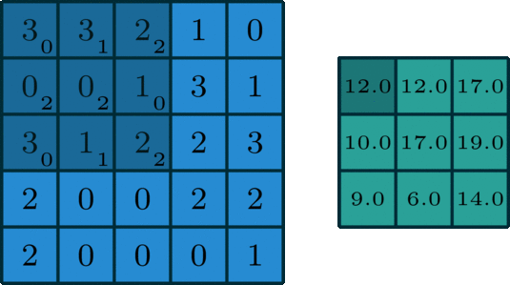
Свертка
.
$$\left(f∗g\right)\left[m,n\right]=\sum_{k,l}{f\left[m−k,n−l\right]g[k,l]}$$
$f$ – изображение
$g$ – ядро свертки
*линейный фильтр, инвариантный к сдвигу, может быть записан в виде свертки

Slide 43
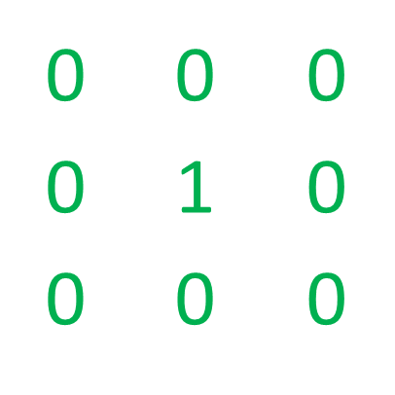
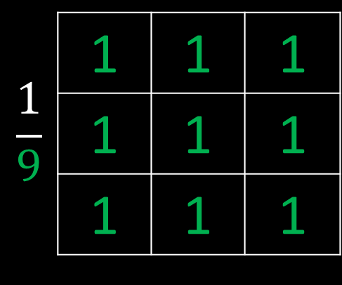
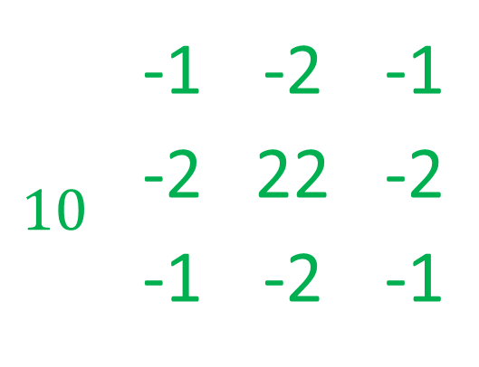
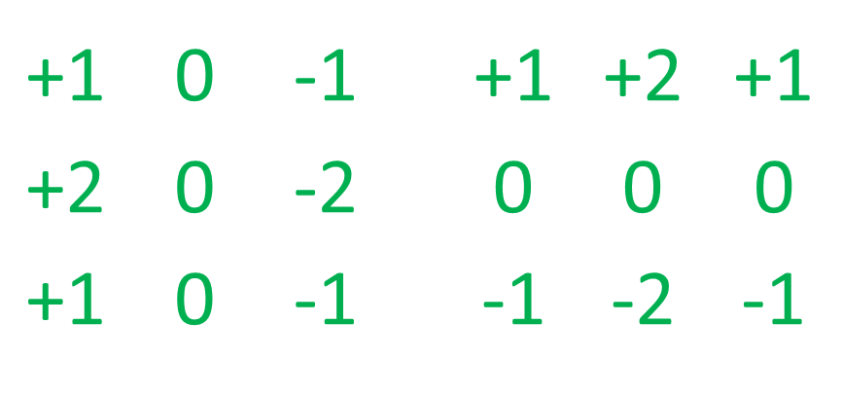
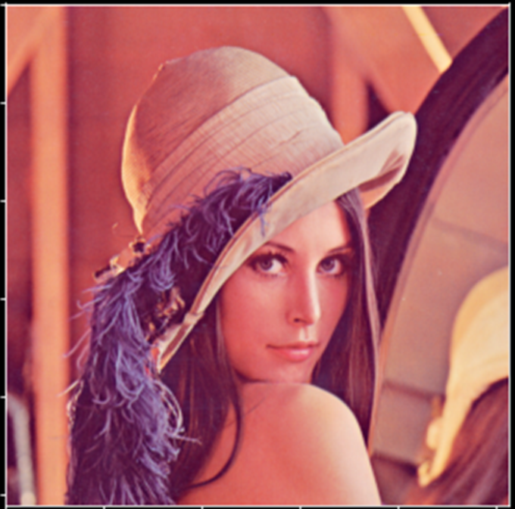

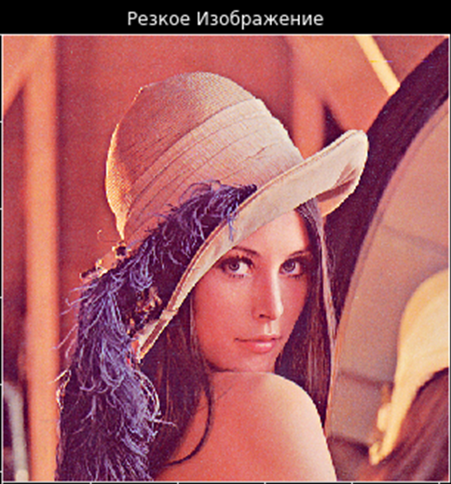
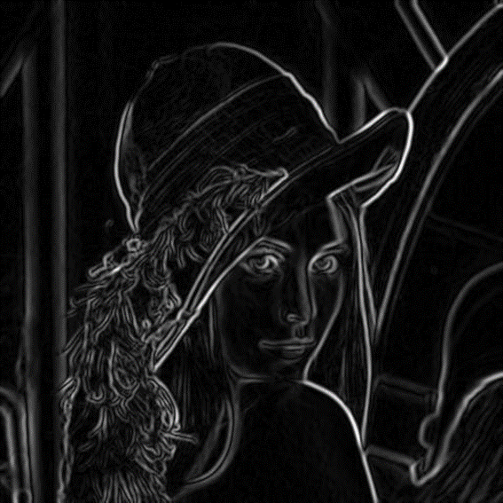
Вспоминаем Фильтры
.

Slide 44

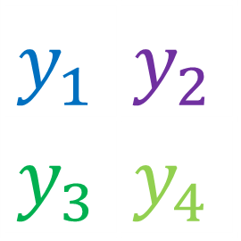
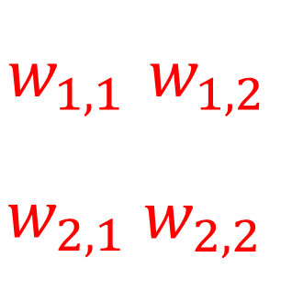

Convolution Neural Networks
.
$$x_{1}$$ | $$x_{2}$$ | $$x_{3}$$
$$x_{4}$$ | $$x_{5}$$ | $$x_{6}$$
$$x_{7}$$ | $$x_{8}$$ | $$x_{9}$$
$$w_{1,1}$$ | $$w_{1,2}$$
$$w_{2,1}$$ | $$w_{2,2}$$
$$y_{1}= x_{1}∗w_{1,1}+x_{2}∗w_{1,2}+x_{4}∗w_{2,1}+x_{5}∗w_{2,2}$$
$$y_{2}= x_{2}∗w_{1,1}+x_{3}∗w_{1,2}+x_{5}∗w_{2,1}+x_{6}∗w_{2,2}$$
$$y_{3}= x_{4}∗w_{1,1}+x_{5}∗w_{1,2}+x_{7}∗w_{2,1}+x_{8}∗w_{2,2}$$
$$y_{4}= x_{5}∗w_{1,1}+x_{6}∗w_{1,2}+x_{8}∗w_{2,1}+x_{9}∗w_{2,2}$$
$$y_{1}$$ | $$y_{2}$$
$$y_{3}$$ | $$y_{4}$$
$$ReLU( +b)$$
layers.Conv2D(10, (3, 3), activation='relu')

Slide 45
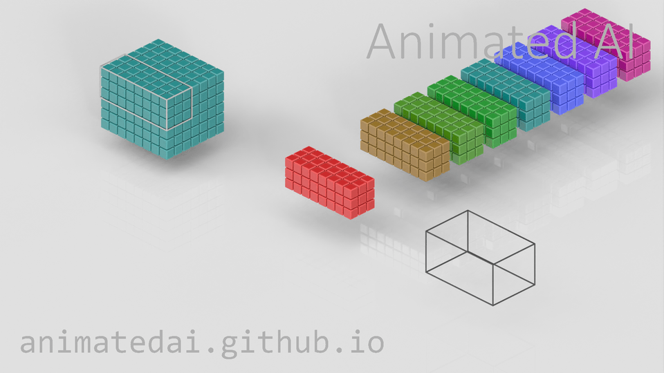
Свертки в GIF
.
https://animatedai.github.io/

Slide 46








Что-то там про Backpropagation
.
$$\frac{∂L}{∂W}=\frac{∂L}{∂Y}\frac{∂Y}{∂W}$$
$$W$$
$$X$$
$$Y$$
$$\frac{∂L}{∂X}=\frac{∂L}{∂Y}\frac{∂Y}{∂X}$$
$$\frac{∂L}{∂Y}$$
$$b$$
$$\frac{∂L}{∂b}=\frac{∂L}{∂Y}\frac{∂Y}{∂b}$$

Slide 47
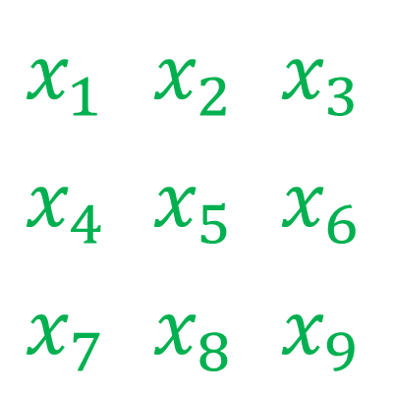
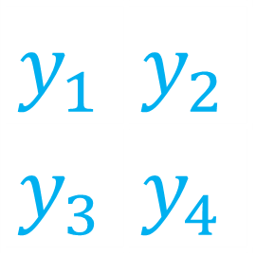

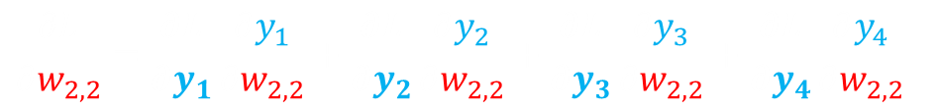

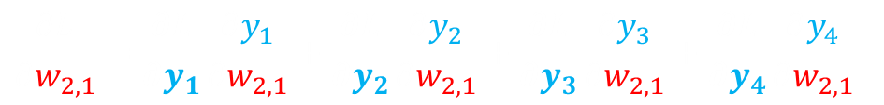
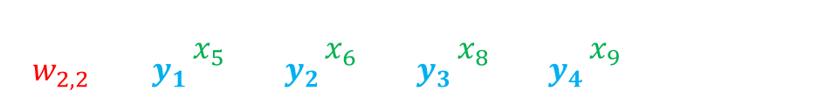
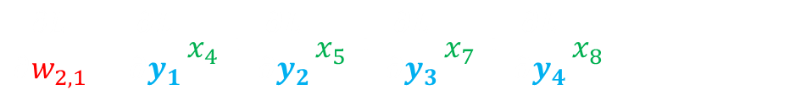
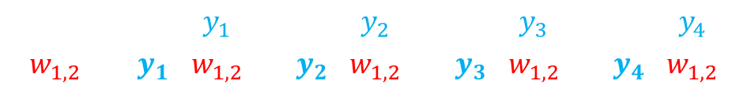
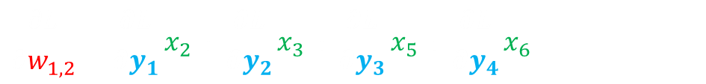

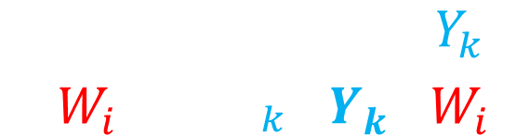
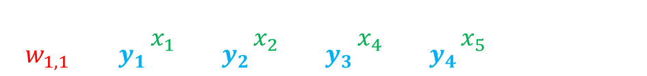
.
Backpropagation Для Сверток
$$y_{1}= x_{1}∗w_{1,1}+x_{2}∗w_{1,2}+x_{4}∗w_{2,1}+x_{5}∗w_{2,2}$$
$$=$$
$$y_{2}= x_{2}∗w_{1,1}+x_{3}∗w_{1,2}+x_{5}∗w_{2,1}+x_{6}∗w_{2,2}$$
$$y_{3}= x_{4}∗w_{1,1}+x_{5}∗w_{1,2}+x_{7}∗w_{2,1}+x_{8}∗w_{2,2}$$
$$y_{4}= x_{5}∗w_{1,1}+x_{6}∗w_{1,2}+x_{8}∗w_{2,1}+x_{9}∗w_{2,2}$$
$$\frac{∂L}{∂W}=\frac{∂L}{∂Y}\frac{∂Y}{∂W}$$
$$\frac{∂L}{∂W_{i}}=\sum_{k}{\frac{∂L}{∂Y_{k}}\frac{∂Y_{k}}{∂W_{i}}}$$
$$\frac{∂L}{∂w_{1,1}}=\frac{∂L}{∂y_{1}}\frac{∂y_{1}}{∂w_{1,1}}+\frac{∂L}{∂y_{2}}\frac{∂y_{2}}{∂w_{1,1}}+\frac{∂L}{∂y_{3}}\frac{∂y_{3}}{∂w_{1,1}}+\frac{∂L}{∂y_{4}}\frac{∂y_{4}}{∂w_{1,1}}$$
$$\frac{∂L}{∂w_{1,1}}=\frac{∂L}{∂y_{1}}x_{1}+\frac{∂L}{∂y_{2}}x_{2}+\frac{∂L}{∂y_{3}}x_{4}+\frac{∂L}{∂y_{4}}x_{5}$$
$$\frac{∂L}{∂w_{1,2}}=\frac{∂L}{∂y_{1}}\frac{∂y_{1}}{∂w_{1,2}}+\frac{∂L}{∂y_{2}}\frac{∂y_{2}}{∂w_{1,2}}+\frac{∂L}{∂y_{3}}\frac{∂y_{3}}{∂w_{1,2}}+\frac{∂L}{∂y_{4}}\frac{∂y_{4}}{∂w_{1,2}}$$
$$\frac{∂L}{∂w_{1,2}}=\frac{∂L}{∂y_{1}}x_{2}+\frac{∂L}{∂y_{2}}x_{3}+\frac{∂L}{∂y_{3}}x_{5}+\frac{∂L}{∂y_{4}}x_{6}$$
$$\frac{∂L}{∂w_{2,1}}=\frac{∂L}{∂y_{1}}\frac{∂y_{1}}{∂w_{2,1}}+\frac{∂L}{∂y_{2}}\frac{∂y_{2}}{∂w_{2,1}}+\frac{∂L}{∂y_{3}}\frac{∂y_{3}}{∂w_{2,1}}+\frac{∂L}{∂y_{4}}\frac{∂y_{4}}{∂w_{2,1}}$$
$$\frac{∂L}{∂w_{2,1}}=\frac{∂L}{∂y_{1}}x_{4}+\frac{∂L}{∂y_{2}}x_{5}+\frac{∂L}{∂y_{3}}x_{7}+\frac{∂L}{∂y_{4}}x_{8}$$
$$\frac{∂L}{∂w_{2,2}}=\frac{∂L}{∂y_{1}}\frac{∂y_{1}}{∂w_{2,2}}+\frac{∂L}{∂y_{2}}\frac{∂y_{2}}{∂w_{2,2}}+\frac{∂L}{∂y_{3}}\frac{∂y_{3}}{∂w_{2,2}}+\frac{∂L}{∂y_{4}}\frac{∂y_{4}}{∂w_{2,2}}$$
$$\frac{∂L}{∂w_{2,2}}=\frac{∂L}{∂y_{1}}x_{5}+\frac{∂L}{∂y_{2}}x_{6}+\frac{∂L}{∂y_{3}}x_{8}+\frac{∂L}{∂y_{4}}x_{9}$$

Slide 48
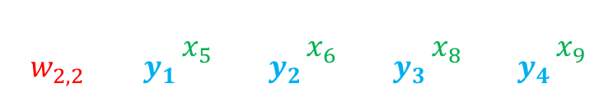
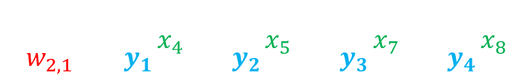
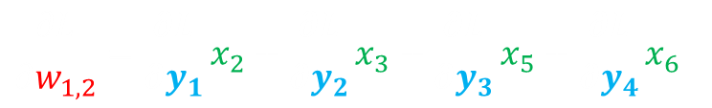
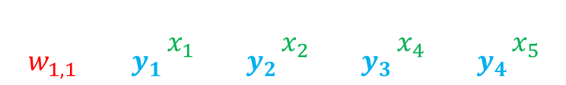


.
Backpropagation Для Сверток
$$\frac{∂L}{∂W}=\frac{∂L}{∂Y}\frac{∂Y}{∂W}$$
$$\frac{∂L}{∂y_{1}}$$ | $$\frac{∂L}{∂y_{2}}$$
$$\frac{∂L}{∂y_{3}}$$ | $$\frac{∂L}{∂y_{4}}$$
$$\frac{∂L}{∂w_{1,1}}=\frac{∂L}{∂y_{1}}x_{1}+\frac{∂L}{∂y_{2}}x_{2}+\frac{∂L}{∂y_{3}}x_{4}+\frac{∂L}{∂y_{4}}x_{5}$$
$$\frac{∂L}{∂w_{1,2}}=\frac{∂L}{∂y_{1}}x_{2}+\frac{∂L}{∂y_{2}}x_{3}+\frac{∂L}{∂y_{3}}x_{5}+\frac{∂L}{∂y_{4}}x_{6}$$
$$\frac{∂L}{∂w_{2,1}}=\frac{∂L}{∂y_{1}}x_{4}+\frac{∂L}{∂y_{2}}x_{5}+\frac{∂L}{∂y_{3}}x_{7}+\frac{∂L}{∂y_{4}}x_{8}$$
$$\frac{∂L}{∂w_{2,2}}=\frac{∂L}{∂y_{1}}x_{5}+\frac{∂L}{∂y_{2}}x_{6}+\frac{∂L}{∂y_{3}}x_{8}+\frac{∂L}{∂y_{4}}x_{9}$$

Slide 49












.
Backpropagation Для Сверток
$$y_{1}= x_{1}∗w_{1,1}+x_{2}∗w_{1,2}+x_{4}∗w_{2,1}+x_{5}∗w_{2,2}$$
$$\frac{∂L}{∂X}=\frac{∂L}{∂Y}\frac{∂Y}{∂X}$$
$$\frac{∂L}{∂X_{j}}=\sum_{k}{\frac{∂L}{∂Y_{k}}\frac{∂Y_{k}}{∂X_{j}}}$$
$$y_{2}= x_{2}∗w_{1,1}+x_{3}∗w_{1,2}+x_{5}∗w_{2,1}+x_{6}∗w_{2,2}$$
$$y_{3}= x_{4}∗w_{1,1}+x_{5}∗w_{1,2}+x_{7}∗w_{2,1}+x_{8}∗w_{2,2}$$
$$\frac{∂L}{∂x_{1}}=\frac{∂L}{∂y_{1}}w_{1,1}$$
$$\frac{∂L}{∂x_{6}}=\frac{∂L}{∂y_{2}}w_{2,2} + \frac{∂L}{∂y_{4}}w_{1,2}$$
$$y_{4}= x_{5}∗w_{1,1}+x_{6}∗w_{1,2}+x_{8}∗w_{2,1}+x_{9}∗w_{2,2}$$
Полная Свертка
$$\frac{∂L}{∂x_{7}}=\frac{∂L}{∂y_{3}}w_{2,1}$$
$$w_{1,1}$$ | $$w_{1,2}$$
$$w_{2,1}$$ | $$w_{2,2}$$
$$\frac{∂L}{∂x_{2}}=\frac{∂L}{∂y_{1}}w_{1,2} + \frac{∂L}{∂y_{2}}w_{1,1}$$
$$\frac{∂L}{∂x_{3}}=\frac{∂L}{∂y_{2}}w_{1,2}$$
$$\frac{∂L}{∂x_{8}}=\frac{∂L}{∂y_{3}}w_{2,2} + \frac{∂L}{∂y_{4}}w_{2,1}$$
$$\frac{∂L}{∂y_{1}}$$ | $$\frac{∂L}{∂y_{2}}$$
$$\frac{∂L}{∂y_{3}}$$ | $$\frac{∂L}{∂y_{4}}$$
$$\frac{∂L}{∂x_{4}}=\frac{∂L}{∂y_{1}}w_{2,1} + \frac{∂L}{∂y_{3}}w_{1,1}$$
$$\frac{∂L}{∂x_{9}}=\frac{∂L}{∂y_{4}}w_{2,2}$$
$$\frac{∂L}{∂x_{5}}=\frac{∂L}{∂y_{1}}w_{2,2} + \frac{∂L}{∂y_{2}}w_{2,1}+\frac{∂L}{∂y_{3}}w_{1,2} + \frac{∂L}{∂y_{4}}w_{1,1}$$

Slide 50









.
$$\frac{∂L}{∂y_{1}}$$ | $$\frac{∂L}{∂y_{2}}$$
$$\frac{∂L}{∂y_{3}}$$ | $$\frac{∂L}{∂y_{4}}$$
$$\frac{∂L}{∂W}=\frac{∂L}{∂Y}\frac{∂Y}{∂W}$$
$$W$$
$$Y$$
$$\frac{∂L}{∂Y}$$
$$\frac{∂L}{∂X}=\frac{∂L}{∂Y}\frac{∂Y}{∂X}$$
$$X$$
$$w_{2,2}$$ | $$w_{2,1}$$
$$w_{1,2}$$ | $$w_{1,1}$$
$$\frac{∂L}{∂y_{1}}$$ | $$\frac{∂L}{∂y_{2}}$$
$$\frac{∂L}{∂y_{3}}$$ | $$\frac{∂L}{∂y_{4}}$$
Полная Свертка

Slide 51


Padding и Stride
.
tf.keras.layers.Conv2D(
filters, kernel_size, strides=(1, 1), padding='valid',
, dilation_rate=(1, 1), groups=1, activation=None,
use_bias=True, data_format=None, kernel_initializer='glorot_uniform',
bias_initializer='zeros', kernel_regularizer=None,
bias_regularizer=None, activity_regularizer=None, kernel_constraint=None,
bias_constraint=None, **kwargs)
Padding Заполнение
Stride Шаг
"valid" или "same"
Шаг 3 по вертикали и 2 по горизонтали

Slide 52





Размер Выхода
.
$$H_{out}=\left\lfloor \frac{H_{in}+2×padding\left[0\right]−dilation\left[0\right]×\left(kernel_size[0]−1\right)−1}{stride[0]}+1\right\rfloor$$
$$W_{out}=\left\lfloor \frac{W_{in}+2×padding\left[1\right]−dilation\left[1\right]×\left(kernel_size[1]−1\right)−1}{stride[1]}+1\right\rfloor$$
https://github.com/vdumoulin/conv_arithmetic/blob/master/README.md

Slide 53

.
MaxPooling
kernel_size = (2,2)
AveragePooling
stride = (2,2)

Slide 54
Сверточные Нейронные Сети
.
model = models.Sequential()
model.add(layers.Conv2D(32, (3, 3), activation='relu', input_shape=(28,28,1)))
model.add(layers.MaxPooling2D((2, 2)))
model.add(layers.Conv2D(64, (3, 3), activation='relu'))
model.add(layers.MaxPooling2D((2, 2)))
model.add(layers.Conv2D(64, (3, 3), activation='relu'))
model.add(layers.Flatten())
model.add(layers.Dense(64, activation='relu'))
model.add(layers.Dense(10))
model.compile(optimizer='adam',
loss=tf.keras.losses.SparseCategoricalCrossentropy(from_logits=True),
metrics=['accuracy'])

Slide 55
Сверточные Нейронные Сети
.
_________________________________________________________________ Layer (type) Output Shape Param# ================================================================= conv2d_12 (Conv2D) (None,26,26,32) 320 _________________________________________________________________ max_pooling2d_6 (MaxPooling2 (None,13,13,32) 0 _________________________________________________________________ conv2d_13 (Conv2D) (None,11,11,64) 18496 _________________________________________________________________ max_pooling2d_7 (MaxPooling2 (None,5,5,64) 0 _________________________________________________________________ conv2d_14 (Conv2D) (None,3,3,64) 36928 _________________________________________________________________ flatten_15 (Flatten) (None,576) 0 _________________________________________________________________ dense_42 (Dense) (None,32) 18464 _________________________________________________________________ dense_43 (Dense) (None,10) 330 ================================================================= Total params: 74,538
Trainable params: 74,538 Non-trainable params: 0 _________________________________________________________________
model.summary()

Slide 56


.

Slide 57
Data Volume vs Methods
.
Глубокие Нейронные Сети
Нейронные Сети
Метрика Качества
«Классическое»
Машинное обучение
Объем Данных

Slide 58
Резюме
Про нейронки
Отдаем инженерию признаков на откуп модели
ВСЕГО ЛИШЬ ОЧЕНЬ СЛОЖНАЯ ФУНКЦИЯ (Матричное умножение+нелинейные функции)
Полносвязные нейронные сети
Нейроны, Weights и Bias, Функции Активации
Градиентный спуск (стохастический – скармливаем данные по batch)
Полносвязные нейронки «Хорошо запоминают»
Свёрточные нейронные сети
«Обучаемые» Фильтры «Хорошо извлекают Признаки»
Pooling – для «уменьшение» размера

Slide 59

Ссылки на дополнительную информацию
.
Про Нейронные Сети в целом https://www.youtube.com/watch?v=aircAruvnKk&t
Про Градиентный Спуск
https://www.youtube.com/watch?v=IHZwWFHWa-w
Про Обратное Распространение Ошибок
https://www.youtube.com/watch?v=Ilg3gGewQ5U&t
https://www.youtube.com/watch?v=tIeHLnjs5U8

Slide 60
Вопросы, пожелания, предложения
?????????

